Slide 1
Basic Feature Engineering

Slide 2
Pendahuluan
01.
Kurangnya tingkat akurasi dan keterbatasan data merupakan masalah yang sering dihadapi saat membuat model machine learning

Slide 3
Ada beberapa cara untuk mengatasi hal tersebut dan salah satunya adalah FEATURE ENGINEERING (FE)

Slide 4

Feature Engineering (FE) adalah teknik ataupun proses dimana kita menerapkan pengetahuan yang kita punya untuk mendapatkan informasi dari data yang telah kita punya

Slide 5
Bentuk Feature Engineering
Menambah atau membuang feature
Menggabungkan beberapa feature jadi 1
Binning
One-hot Encoding

Slide 6
Penerapan
02.
Sebagai contoh penerapan feature engineering kita akan mencoba membuat prediksi model machine learning untuk memprediksi penumpang yang selamat dari tragedi kapal Titanic menggunakan dataset Titanic

Slide 7
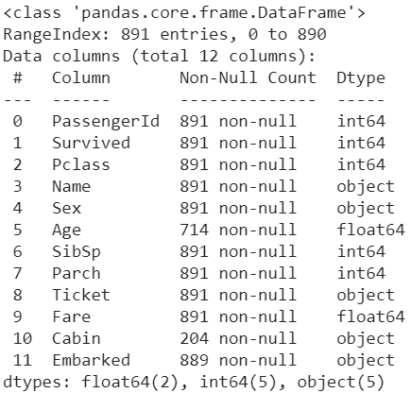
*Titanic_Train Dataset
Dataset Info

Slide 8
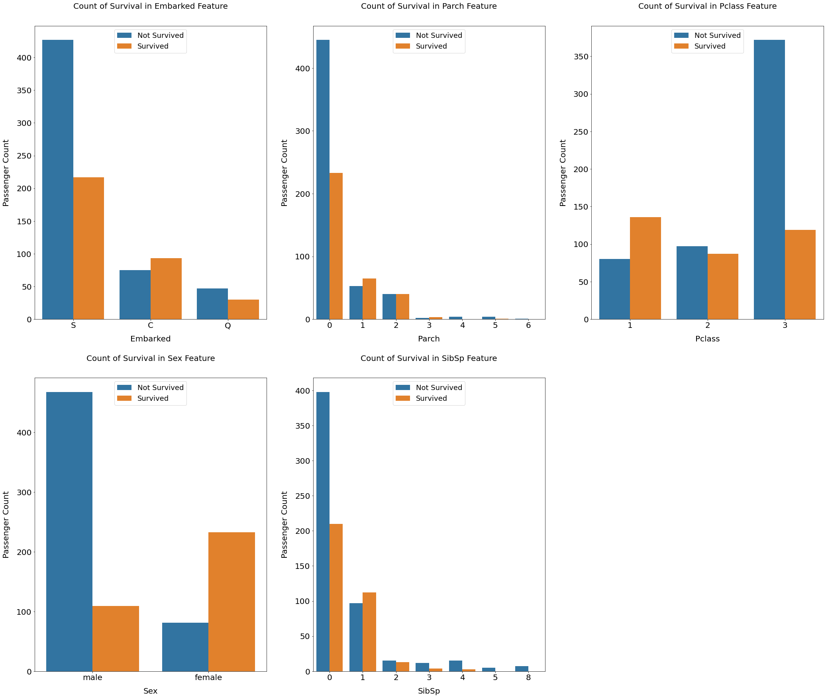
Count of Survival
*
Data yang divisualisasikan sudah dilakukan proses cleaning

Slide 9
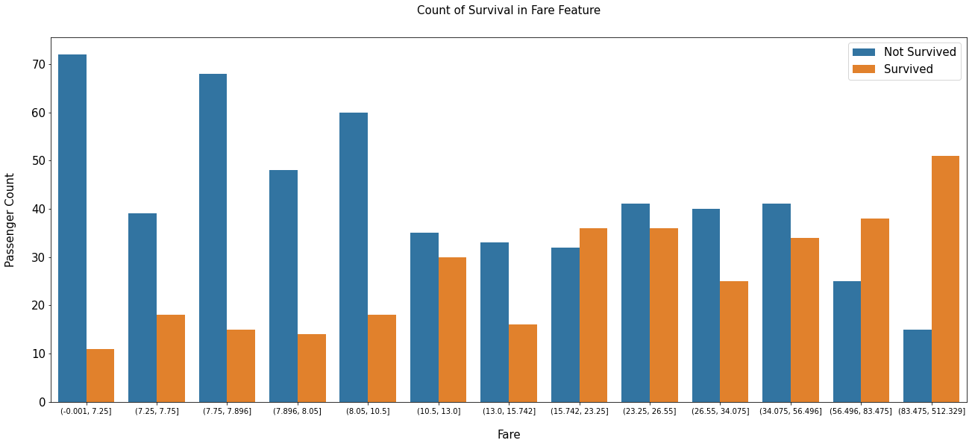
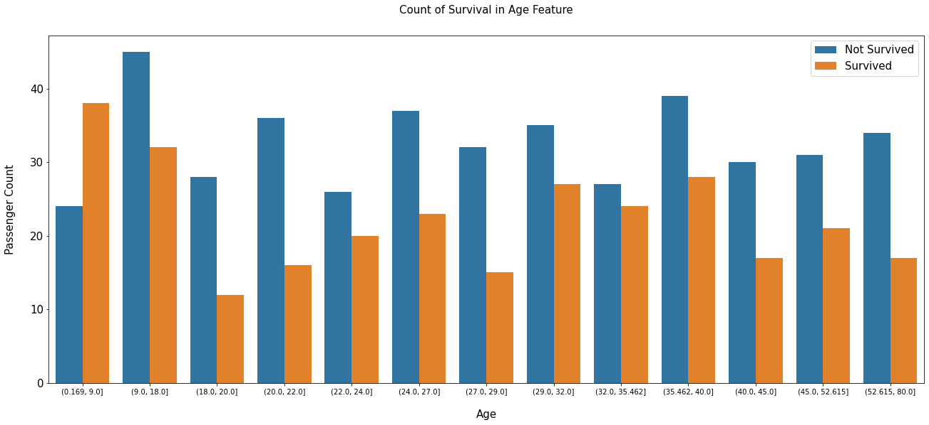

Count of Survival
Fare dan Age sudah dikelompokkan dengan rentang tertentu untuk mengetahui sebaran data

Slide 10
01.
Menambahkan Fitur Family_Size
Gabungan dari parent, child, sibling, spouse, dan kita tambahkan 1 dengan asumsi menghitung penumpang itu juga (Parch + SibSp + 1)
Feature
Engineering
02.
Ekstrak “Title” dari “Name”
Mengekstrak data dari kolom “Name” dengan menggunakan .split()
03.
Menambahkan fitur Is_Married
Dengan melihat penumpang yang memiliki gelar “Mrs”.

Slide 11
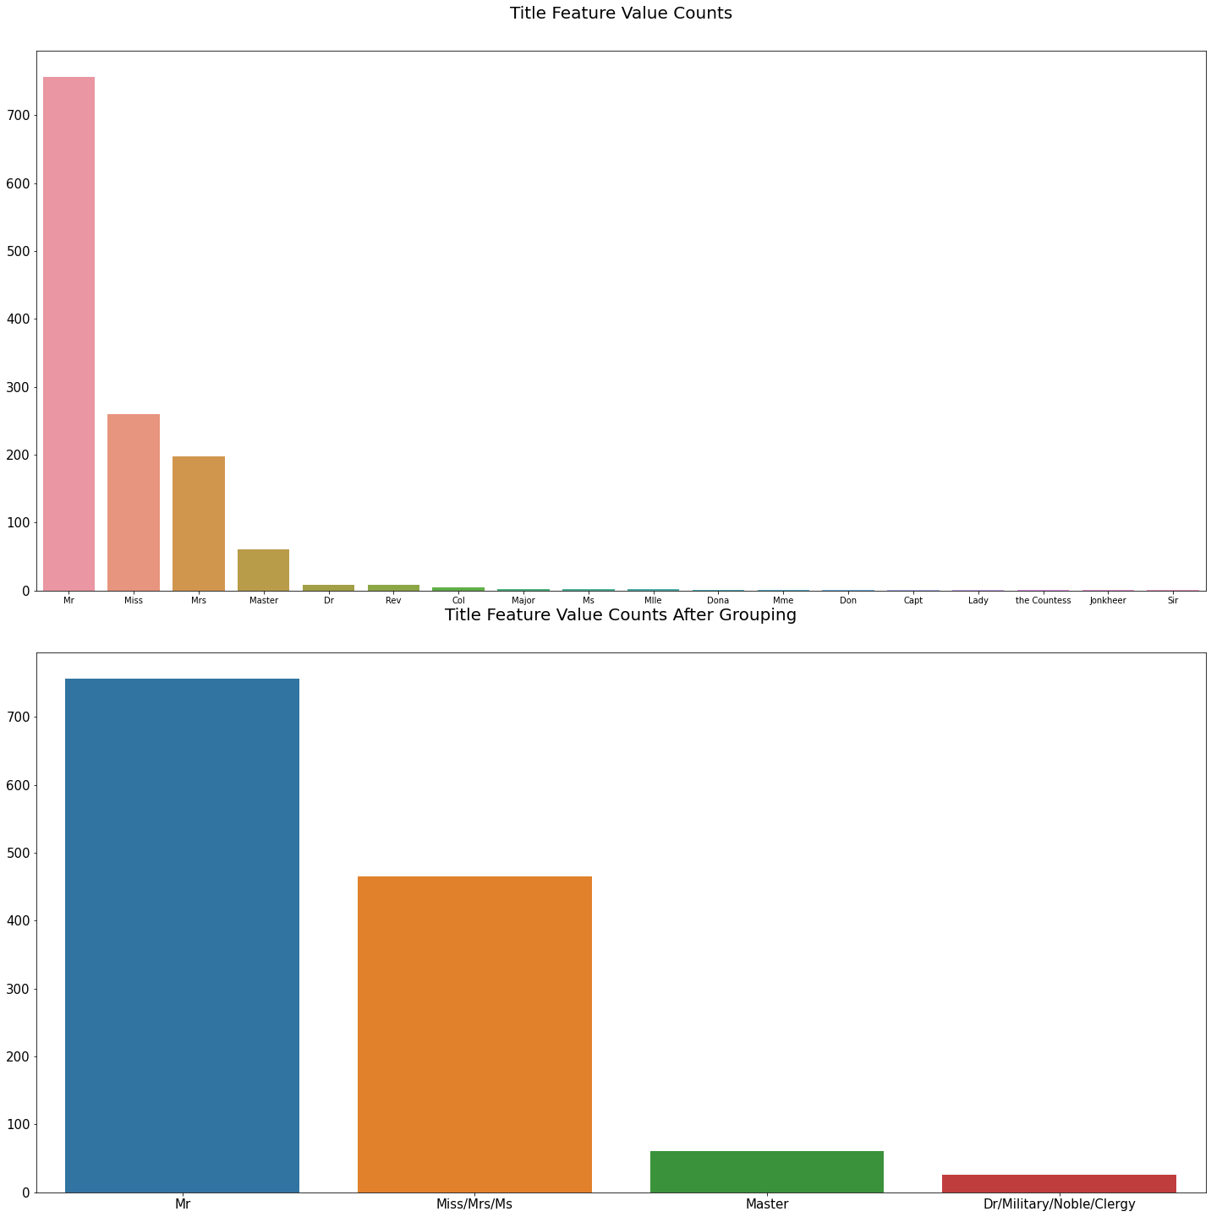
04.
Mengelompokkan Title
Mengelompokkan title menjadi 3 kelompok

Slide 12
Mengubah kolom kategorikal menjadi numerik menggunakan LabelEncoder()
01.
Mengubah fitur kategorikal menjadi one hot menggunakan OneHotEncoder()
02.
Menghapus kolom yang tidak diperlukan dalam pembuatan model
Modelling
03.
Pembuatan model menggunakan RandomForestClassifier dari SkLearn
04.
05.
Menghitung akurasi menggunakan cross_val_score

Slide 13
Hasil & Kesimpulan
03.
Berikut ini merupakan hasil dari prediksi sebelum dan sesudah menggunakan feature engineering

Slide 14
0,8193
0,8317
Sebelum menggunakan Feature Engineering
Sesudah menggunakan Feature Engineering

Slide 15
+ 0.0124
Dengan mengguakan feature engineering yang sudah kita buat, kita mendapatkan kenaikan akurasi sebesar 0,0124 atau sekitar 1%. Kenaikan ini bersifat tidak absolut tergantung dari faktor dan juga parameter yang dimasukkan

Slide 16
Dalam beberapa kasus, fitur yang kita buat juga bisa jadi mengurangi atau memperburuk model yang kita buat tergantung tipe model yang digunakan
*Catatan

Slide 17
Kesimpulan

Slide 18
Feature Engineering mengharuskan kita membuat banyak ide fitur dari data yang sudah ada. Jadi jangan malas untuk melakukannya dan mencoba segala sesuatu yang ada di pikiran kita. Barangkali hal tersebut dapat meningkatkan akurasi model yang kita buat

Slide 19



Terima Kasih
https://github.com/mhisyam20
https://www.linkedin.com/in/mhisyam/
Semoga bermanfaat! Kunjungi https://github.com/mhisyam20/Basic-Feature-Engineering untuk melihat dokumentasinya secara lengkap. Semoga bermanfaat!

